Slide 1

자기소개
박승규

Slide 2
정보
이름 : 박승규
생년월일 : 1996.08.14
교육
-서울시립대학교 전자전기컴퓨터공학부 졸
경력
게임 클라이언트 개발 6 m
DevOps 3 m

Slide 3
장비
iPhone12
HPLabtop
iPad 9

Slide 4

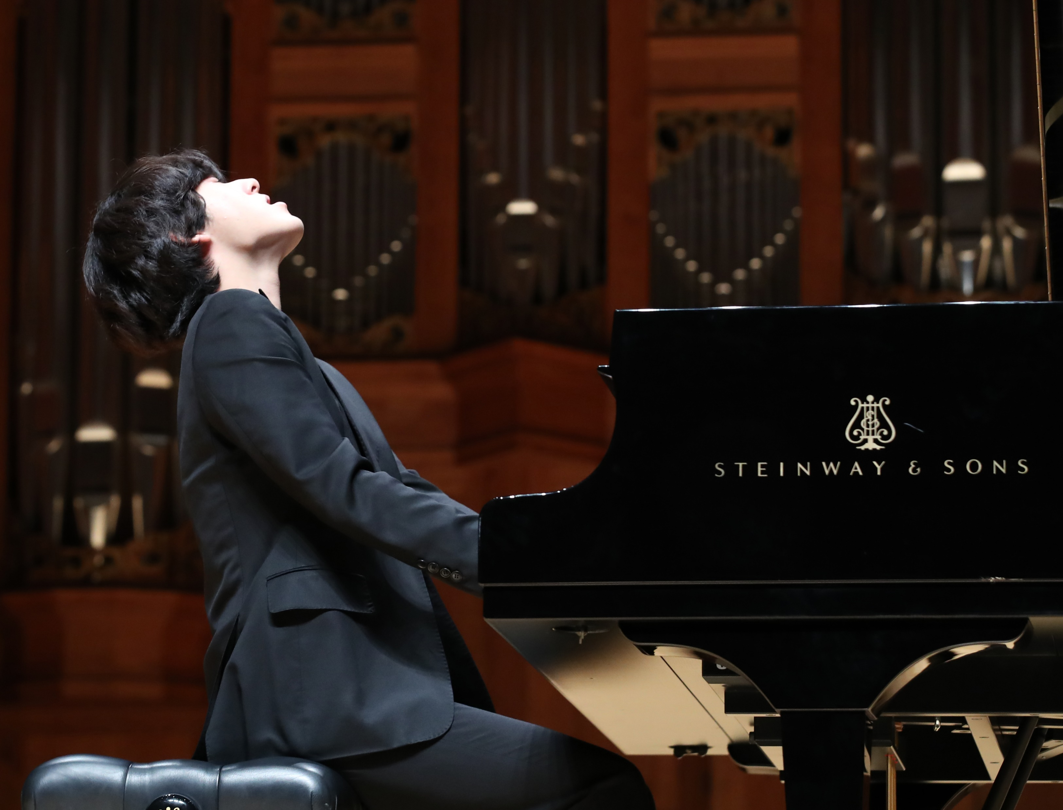
취미

Slide 5

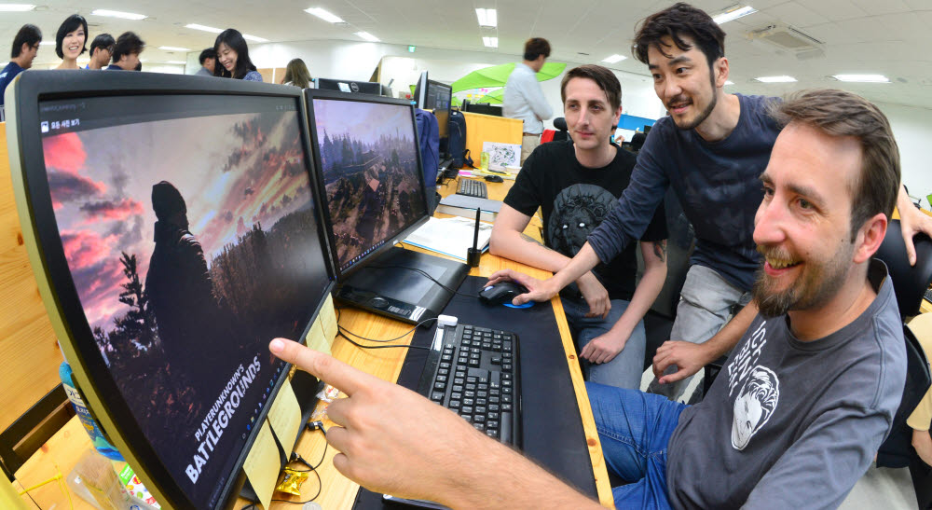
얻고 싶은 것
게임 클라이언트 개발 -> DevOps 엔지니어
개발자로서 이루고 싶은 최종 목표 : 개발 배포 자동화뿐만 아니라 성능 검증까지 자동화로 만들어 좋고 많은 어플리케이션이 잘 나올 수 있는 시스템 구축

Slide 6

좌우명
안되면 될 때까지

